Slide 1
CÜMLE ÇÖZÜMLEME TEKNİĞİ
FİŞLER
CÜMLELER

Slide 2

Cümleleri Belirlerken Nelere Dikkat Etmeliyiz?

Slide 3
Cümlelerin konuları öğrencilerin yaşantısına ait olmalı.
Kelimeleri içeren cümleler ilgi çekici olmalı.
Bir hecesi 8 ünlü harften birini alan kelimeler seçilmeli.
Cümleler 29 harfi içermeli.
Cümleler bir iş hareket ve yaşamın bir parçasını ifade etmeli.

Slide 4
Aynı hece çeşitli kelimeler içinde tekrar edilmeli.
Bir kelimenin birden fazla cümle içinde yer almasına dikkat edilmeli.
Cümlelerdeki kelimelerde ince sesli heceler kalın sesli hecelere sayıca denk olmalı
Cümlelerin bir metin oluşturacak şekilde olması tercih edilmeli.

Slide 5

KULLANILACAK ARAÇ-GEREÇLER
Büyük fişler
Küçük fişler
Metin defteri
Duvar alfabesi
Renkli kalem
Tebeşir
İp
Fiş dosyası

Slide 6
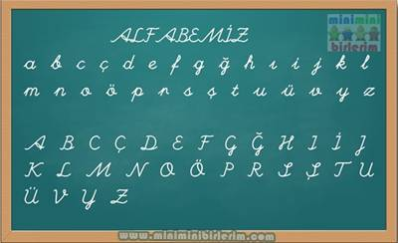
Cümle Çözümleme Tekniğinin Aşamaları
Hazırlık Devri
Cümle Devri
Kelime Devri
Hece Devri
Harf Devri
Serbest Okuma

Slide 7
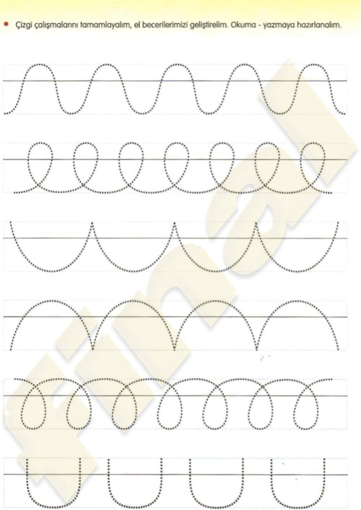
Hazırlık Devri
Çizgi çalışmaları, El- göz koordinasyonu çalışmaları, Ders araç- gereçlerini tanıma, küçük kas çalışmaları yaptırılabilir.

Slide 8
Cümle Devri
Cümle Okuma Etkinliği- Büyük Fiş
Geçmiş cümleler tekrar edildikten sonra öğretmen yeni cümle ile ilgili bir konuşma yapar.
Öğretmen cümleyi yüksek sesle ve birkaç kez büyük fişten göstererek okur.
Öğretmen sınıfla birlikte okuma çalışmaları yapar
Öğretmen öğrencilere tek tek okutur.
Öğretmen sınıfı gruplara ayırarak cümleyi tek tek gruplarla okutur.

Slide 9
Cümle Okuma Etkinliği- Küçük Fiş
Öğretmen küçük fişleri öğrencilere dağıtır.
Fişini alan öğrenci yüksek sesle cümlesini okur.
Her öğrenci fişini sırasının üzerine koyar.
Öğretmen öğrenciye oku der ve kelimeleri göstererek öğrenciye okutur.
Öğretmen küçük fişleri grup halinde öğrencilere okutur.

Slide 10
Cümle yazma etkinliği
Öğretmen tahtaya yazılan fişi havada yazdırma çalışmaları yapar.
Öğretmen tahtaya yazılan fişi sıranın üzerine parmağıyla yazdırma çalışmaları yapar.
Öğretmen tahtaya yazılan fiş cümlesinin üzerinden yazdırma çalışmaları yapar.
Öğretmen tahtaya kesik çizgilerle yazılan fiş cümlesinin üzerinden yazdırma çalışmaları yapar.

Slide 11
Öğretmen tahtaya yazılan fiş cümlesine bakarak bağımsız deftere yazmalarını ister.
Öğretmen öğrencilerden ellerindeki küçük fişlere bakarak bağımsız deftere yazmalarını ister.
Öğretmen öğrencilerden ezbere bir şekilde cümleyi deftere yazmalarını ister.

Slide 12

Kelime Devri
Bu devirde cümleler kelimelere ayrılır. Kelimeler farklı cümleler içerisinde çocuk tarafından ayırt edilmeye başlandığında kelime devrine geçilir.

Slide 13
Nasıl Bir Sıra Takip Edilir?
1- Cümleyi çözümlemeden önce o cümlenin kelimelerini ayrı ayrı tanıma çalışmaları yapılır.
2- Cümlenin büyük ve küçük fişleri kesilerek kelimelere ayrılır.
3- Kesilerek ayrılan kelimeler üzerinde alıştırmalar yapılır.

Slide 14
Çözümlenecek cümleler nasıl okutulur?
1- Büyük fiş tahtaya asılarak gösterilen fiş büyük gruplar şeklinde veya bireysel okutulur.
2- Çözümlenecek cümle tahtaya yazıldıktan ve okunduktan sonra cümlenin bazı kelimeleri silinir. Cümle eksik okutulur. Silinen kelimeler tekrar yazılıp cümlenin tamamı okutulur.

Slide 15
3- Öğretmen büyük fiş üzerinde kelimelerin arasını çizer. Öğrencilerin de küçük filer üzerinde aynısını yapmalarını sağlar.
4- Öğrencilere ‘ çocuklar ben çizdiğim yerden kesiyorum, sizde çizdiğiniz yerden fişlerinizi kesin’ der ve fişler üzerindeki kelimeler keserek ayrılır.

Slide 16
Kesilen Kelimeler İle Yaptırılacak Alıştırmalar
Öğrencilerden kelimeleri küçük fişler üzerinde göstermeleri istenir.
Ortaya çıkan kelimelerin anlamları üzerinde durulur ve bir cümle içerisinde kullandırılır.
Ortaya çıkan kelimeler öğrenciye ezbere bir şekilde tahtaya yazdırılır.
Ortaya çıkan kelimeler eskisi gibi dizilerek eskisi gibi cümle yaptırılır.
Yeni kelimeler eski kelimelerle karıştırılarak yeni cümleler düzenlenir.

Slide 17
Hece Devri
Öğrenci kelimeler içerisindeki benzer heceleri keşfettiği zaman hece devrine geçilir.
Takip Edilecek Sıra:
1- Çözümlenecek kelimelerin iyice kavranması için alıştırmalar yapılır.
2- Kelimelerin büyük ve küçük fişleri kesilerek hecelere ayrılır.
3-Kesilerek ayrılan heceler üzerinde egzersizler yapılır.

Slide 18
Hecelere Ayırma:
Öğretmen öğrenciler tarafından tanınan kelimeleri tahtaya yazarak öğrencilerden bu kelimeleri çıkarmalarını ister.
Öğretmen büyük fişten tanınan kelimeleri okur ve öğrencilere de okutur.
Öğretmen kelimeyi büyük fişten okuyarak kaç defada ağızdan çıktığını vurgular.
Büyük ve küçük fişler üzerinden heceler kapatılarak tekrar ettirilir.
Çizgi üzerinden kelime hecelere ayrılır.

Slide 19
Harf Devri
Öncelikle kavratılacak harfin özel sesi tanıtılmalıdır. Hece çözümleme levhasından en çok sesin geçtiği heceler alınıp okuma yazma çalışması yaptırılır.
İzlenilecek Sıra:
1- Hangi harf kazandırılacaksa o harfin bulunduğu heceler yazılır ve okunur.
2- Tahtaya yazılan ve okutulan hecelerde kavratılacak olan harf kapatılıp okutulur.

Slide 20
3- Öğretilecek sesin önce soluna, sonra sağına 8 ünlü harf yazılarak kapalı heceler ve açık heceler oluşturulur. Bu heceler tahtaya yazılıp yüksek sesle okutulur.
4- 16 hece içinde birbiri ile eşleşenlerden anlamlı kelimeler yapılabiliyorsa bu kelimeler yazılır ve okutulur.
5- Bu 16 hecenin her birinin sağına ve soluna önceden tanıtılmış ünsüz harfler getirilerek tek heceli ve anlamlı kelimeler oluşturulur.
6- 16 hece ile yapılan kelimelerin içinde bulunduğu metinler düzenlenerek okuma yazma çalışmaları yaptırılır.

Slide 21
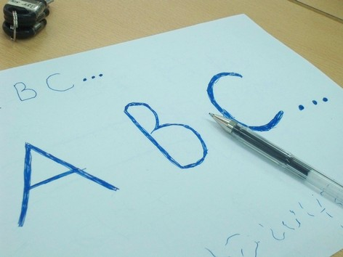
Büyük Temel Harfle Destekleme Devri
Ortaya çıkan seslerin büyük harfleri bu devirde çocuklara öğretilir.

